Slide 1
T.C.
KASTAMONU ÜNİVERSİTESİ
TAŞKÖPRÜ MYO
BİLGİSAYAR PROGRAMCILIĞI
Görsel Programlama II
2. Bölüm
Öğr. Gör. Sevdanur GENÇ
sgenc@kastamonu.edu.tr
Kastamonu, 2020

Slide 2

AJANDA
  PENCERE ELEMANLARI
  EXP-02

Slide 3
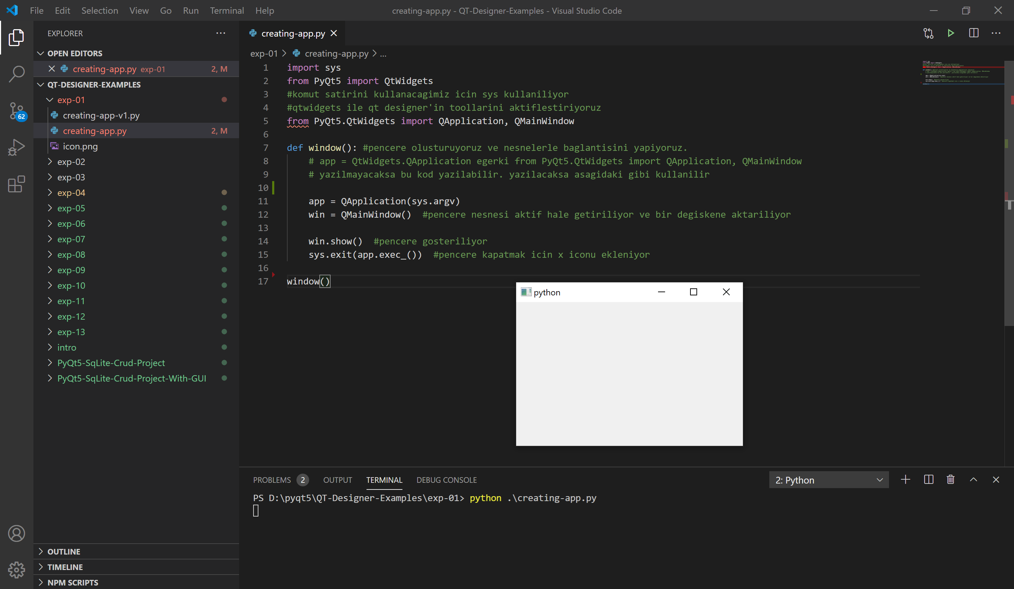

Slide 4
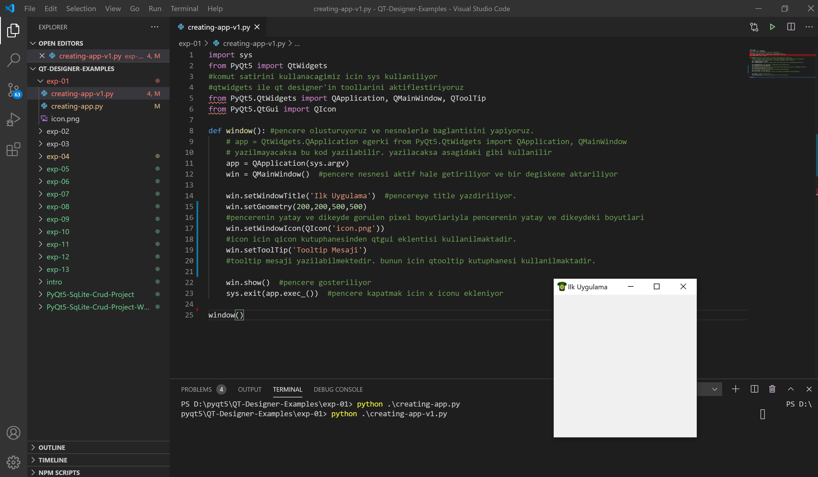

Slide 16

HAZIRLIK
GİTHUB : HTTPS://GİTHUB.COM/SEVDANURGENC/QT-DESİGNER-EXAMPLES
GELECEK HAFTANIN KONUSU :
  PYTHON
UYARI :
  VSCODE VE QT DESIGNER YAZILIMINA AİT KURULUMU BİLGİSAYARLARINIZA YAPINIZ.

Slide 17
KEYİFLİ ÇALIŞMALAR...

